Slide 1
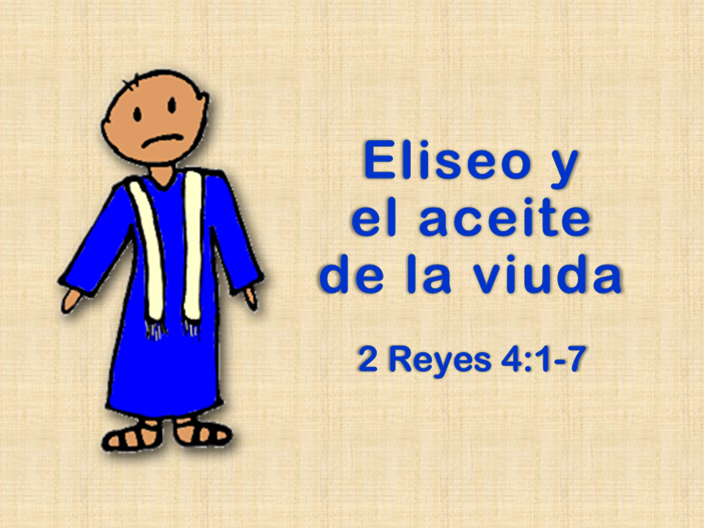
Notes:
1. Portada: Eliseo y el aceite de la viuda ( 2 Reyes 4:1-7)

Slide 2
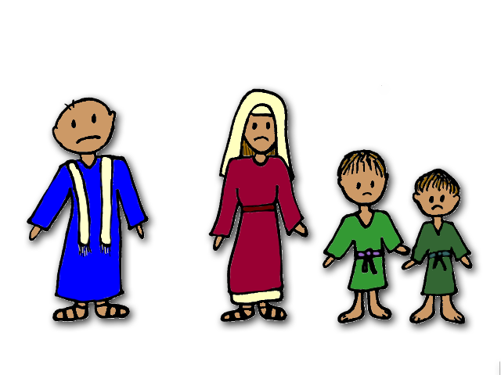
Notes:
2. Eliseo era un profeta de Dios. Dios le daba verdades importantes para decirle al pueblo, y Eliseo las predicaba.
Una vez, cuando Eliseo pasó por un pueblo, vio a una mujer con dos hijos.
-Por favor, señor, - dijo la mujer, -soy viuda. Mi esposo era un profeta que servía a Dios. Cuando estaba vivo, pidió dinero prestado a alguien. Sabía que podía trabajar y pagarle a ese hombre. Pero entonces ocurrió algo terrible: mi esposo murió.

Slide 3
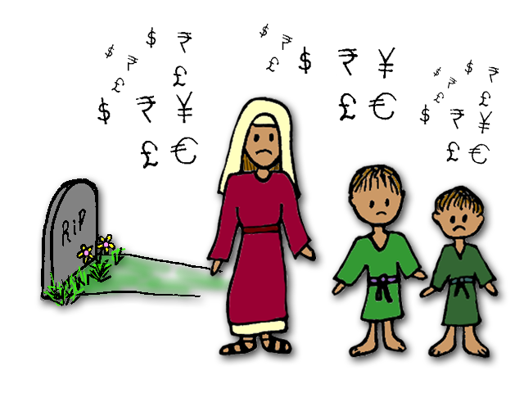
Notes:
3. -Ahora que él ya no está, nunca podremos pagar el dinero. No me queda nada de dinero. Todo lo que tengo en mi casa es un poco de aceite de oliva. Si tuviera mucho aceite, podría venderlo y ganar algo de dinero, pero no tengo suficiente para vender. El hombre a quien mi esposo le pidió prestado dijo que, si no le pagaba, se llevaría a mis hijos como esclavos. Amo a mis hijos y no quiero que les pase nada malo. ¡Por favor, ayúdame!

Slide 4
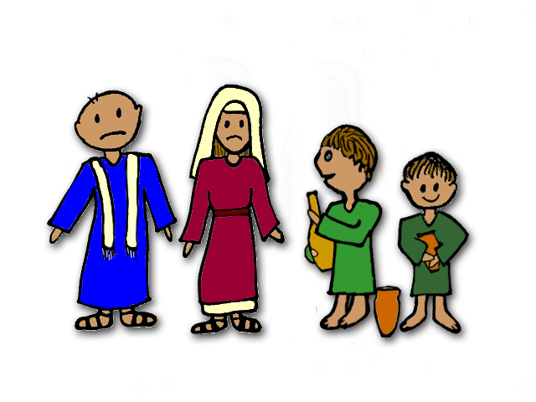
Notes:
4. Eliseo sintió compasión por la mujer y quiso ayudarla. Le dijo: -Diles a tus hijos que salgan y recojan todas las vasijas vacías que puedan encontrar. Diles que pidan prestadas vasijas a sus vecinos y amigos. Deben pedir tantas como puedan.
Los niños salieron e hicieron exactamente lo que su madre les dijo. Le pidieron a todos los vecinos y a todos sus amigos que les dieran sus vasijas vacías. Finalmente, ya no quedaban más vasijas para encontrar o pedir prestadas.

Slide 5
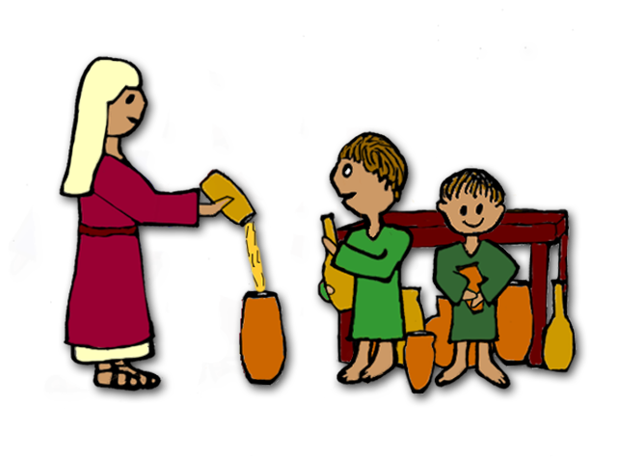
Notes:
5. Entonces, Eliseo le dijo a la mujer y a sus hijos que entraran en su casa y cerraran la puerta.
-Usa el poquito de aceite que tienes para llenar la primera vasija y luego ponla a un lado. Después, llena la siguiente vasija con tu poquito de aceite. Sigue usando ese mismo aceite para llenar las vasijas que recolectaron.
“¿Cómo podría una pequeña jarra de aceite llenar tantas otras vasijas?”, pensó la mujer. “Eso no tiene sentido. Me voy a quedar sin aceite.”
Pero la mujer sabía que Eliseo era un profeta de Dios, así que confió en que él estaba diciendo la verdad. Ella y sus hijos hicieron exactamente lo que Eliseo les dijo. Entraron a la casa y cerraron la puerta. Ella llenó una vasija y la puso a un lado. Luego llenó otra y la puso a un lado. Sus hijos continuaron pasándole vasijas vacías para llenar. Una y otra vez, ella vertía de su jarra y llenaba otra vasija con aceite. Su jarra siempre tenía suficiente aceite y nunca se agotaba.

Slide 6
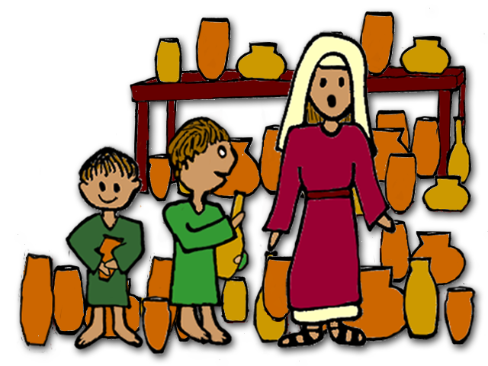
Notes:
6. Finalmente, cuando les pidió a sus hijos que le pasaran otra vasija, ellos tuvieron que decirle que ya no quedaban más vasijas por llenar. La mujer y sus hijos miraron alrededor de su casa y vieron todas las vasijas llenas de aceite. ¡Qué vista tan asombrosa!

Slide 7
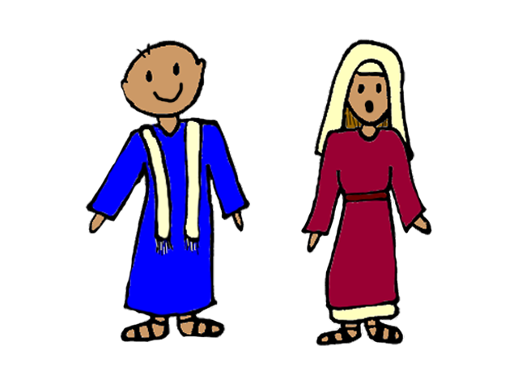
Notes:
7. La mujer salió corriendo y le contó a Eliseo lo que había sucedido.
- ¡Ahora tienes suficiente aceite! - dijo Eliseo. -Lleva el aceite y véndelo. Pronto tendrás suficiente dinero para pagar todas las deudas. De hecho, te quedará dinero de sobra. Puedes usar ese dinero para asegurarte de que siempre puedas comprar comida y tener un lugar donde vivir.

Slide 8
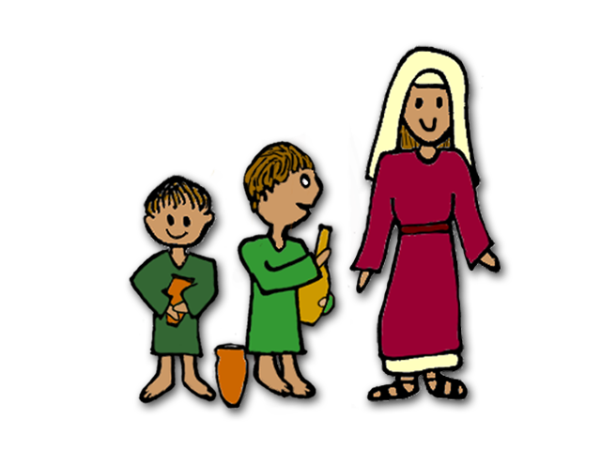
Notes:
8. La mujer y sus hijos estaban tan felices de que Eliseo hubiera venido a visitarlos. Antes pensaban que su situación era tan mala que no había esperanza. Pero Eliseo los había ayudado cuando más lo necesitaban. Ahora ya no tenían que preocuparse por la comida ni por un lugar donde quedarse. ¡Lo mejor de todo era que ahora sus hijos no serían llevados lejos de ella!
Dios había bendecido a esta familia a través del profeta Eliseo.

Slide 9
Notas para las diapositivas 1
1. Portada: Eliseo y el aceite de la viuda ( 2 Reyes 4:1-7)
2. Eliseo era un profeta de Dios. Dios le daba verdades importantes para decirle al pueblo, y Eliseo las predicaba.
Una vez, cuando Eliseo pasó por un pueblo, vio a una mujer con dos hijos.
-Por favor, señor, - dijo la mujer, -soy viuda. Mi esposo era un profeta que servía a Dios. Cuando estaba vivo, pidió dinero prestado a alguien. Sabía que podía trabajar y pagarle a ese hombre. Pero entonces ocurrió algo terrible: mi esposo murió.
3. -Ahora que él ya no está, nunca podremos pagar el dinero. No me queda nada de dinero. Todo lo que tengo en mi casa es un poco de aceite de oliva. Si tuviera mucho aceite, podría venderlo y ganar algo de dinero, pero no tengo suficiente para vender. El hombre a quien mi esposo le pidió prestado dijo que, si no le pagaba, se llevaría a mis hijos como esclavos. Amo a mis hijos y no quiero que les pase nada malo. ¡Por favor, ayúdame!
4. Eliseo sintió compasión por la mujer y quiso ayudarla. Le dijo: -Diles a tus hijos que salgan y recojan todas las vasijas vacías que puedan encontrar. Diles que pidan prestadas vasijas a sus vecinos y amigos. Deben pedir tantas como puedan.
Los niños salieron e hicieron exactamente lo que su madre les dijo. Le pidieron a todos los vecinos y a todos sus amigos que les dieran sus vasijas vacías. Finalmente, ya no quedaban más vasijas para encontrar o pedir prestadas.
5. Entonces, Eliseo le dijo a la mujer y a sus hijos que entraran en su casa y cerraran la puerta.
-Usa el poquito de aceite que tienes para llenar la primera vasija y luego ponla a un lado. Después, llena la siguiente vasija con tu poquito de aceite. Sigue usando ese mismo aceite para llenar las vasijas que recolectaron.
“¿Cómo podría una pequeña jarra de aceite llenar tantas otras vasijas?”, pensó la mujer. “Eso no tiene sentido. Me voy a quedar sin aceite.”
Pero la mujer sabía que Eliseo era un profeta de Dios, así que confió en que él estaba diciendo la verdad. Ella y sus hijos hicieron exactamente lo que Eliseo les dijo. Entraron a la casa y cerraron la puerta. Ella llenó una vasija y la puso a un lado. Luego llenó otra y la puso a un lado. Sus hijos continuaron pasándole vasijas vacías para llenar. Una y otra vez, ella vertía de su jarra y llenaba otra vasija con aceite. Su jarra siempre tenía suficiente aceite y nunca se agotaba.

Slide 10
Notas para las diapositivas 2
6. Finalmente, cuando les pidió a sus hijos que le pasaran otra vasija, ellos tuvieron que decirle que ya no quedaban más vasijas por llenar. La mujer y sus hijos miraron alrededor de su casa y vieron todas las vasijas llenas de aceite. ¡Qué vista tan asombrosa!
7. La mujer salió corriendo y le contó a Eliseo lo que había sucedido.
- ¡Ahora tienes suficiente aceite! - dijo Eliseo. -Lleva el aceite y véndelo. Pronto tendrás suficiente dinero para pagar todas las deudas. De hecho, te quedará dinero de sobra. Puedes usar ese dinero para asegurarte de que siempre puedas comprar comida y tener un lugar donde vivir.
8. La mujer y sus hijos estaban tan felices de que Eliseo hubiera venido a visitarlos. Antes pensaban que su situación era tan mala que no había esperanza. Pero Eliseo los había ayudado cuando más lo necesitaban. Ahora ya no tenían que preocuparse por la comida ni por un lugar donde quedarse. ¡Lo mejor de todo era que ahora sus hijos no serían llevados lejos de ella!
Dios había bendecido a esta familia a través del profeta Eliseo.

Slide 11


Atribución: Esta ayuda visual fue construida por Mary Nelson www.missionbibleclass.org utilizando:
Recopilación de textos y diapositivas de Mary Nelson
Ilustraciones de Mary Nelson
Puede descargar este pase de diapositivas de misionleccionesbiblicas.org.
Atribución/Reconocimiento-NoComercial-CompartirIgual 4.0 Internacional
https://creativecommons.org/licenses/by-nc-sa/4.0/deed.es
Recursos gratuitos para compartir la Palabra de Dios con los niños:
misionleccionesbiblicas.org (en español)
www.missionbibleclass.org (in English)

